Slide 1


HƯỚNG DẪN
ĐĂNG KÝ HỘI HỌP ONLINE
phonghopamway.com.vn
Notes:
Hoài Nam xin đại diện cho phòng Huấn Luyện trình bày về một sản phẩm trực tuyến rất thiết thực cho việc phát triển hệ thống của Anh/Chị.
Nhu cầu hội họp ở trung tâm huấn luyện và E-Learning rất lớn
Nhu cầu hội họp bên ngoài còn lớn hơn
Trong ngày hôm qua, sau thời gian nghỉ lễ, bộ phận “hỗ trợ hội hop” phải ngồi xé hơn 100 phong bì chứa đơn và giấy tờ xin tổ chức, hỗ trợ hội họp => 60,000 lượt người/tháng => 840,000 lượt người hội họp/năm
Để đáp ứng được nhu cầu khổng lồ đó, ngay trong ngày hôm nay, được sự đồng ý của Ban Giám Đốc, phòng huấn luyện xin trân trọng ra mắt trang Web “Đăng ký hội họp bên ngoài” với mục đích hỗ trợ Anh/Chị đăng ký hội họp nhanh nhất, thuận tiện nhất, và mọi lúc mọi nơi.
Nam xin phép giới thiệu, đây là giao diện trang chủ của trang web này.

Slide 2

MỤC LỤC
1. Quy định hội họp
2. Các bước đăng ký online & cách truy cập
3. Đăng ký hội họp bên ngoài
4. Đăng ký hội họp có hỗ trợ chi phí
5. Đăng ký hội họp ở nước ngoài
6. Tiện ích của việc đăng ký online

Slide 3

CÁC BƯỚC ĐĂNG KÝ
ĐĂNG NHẬP
NHÀ LÃNH ĐẠO 12%↑
KIỂM TRA
THÔNG TIN
ĐĂNG KÝ
HỘI HỌP KHÔNG
HỖ TRỢ CHI PHÍ
ĐĂNG KÝ
HỘI HỌP CÓ
HỖ TRỢ CHI PHÍ
ĐĂNG KÝ
HỘI HỌP NGOÀI
LÃNH THỔ VN
Cam kết hiểu
quy định
Cam kết hiểu
quy định
Cam kết hiểu
quy định
Đăng ký với diễn giả
Việt Nam
(trước 10 ngày làm việc )
Đăng ký với
diễn giả nước ngoài
(trước 30 ngày làm việc )
Đăng ký với diễn giả
Việt Nam
(trước 10 ngày làm việc )
Đăng ký với
diễn giả
nước ngoài
(trước 30 ngày làm việc )
Đăng ký thông tin
(trước 10 ngày xuất cảnh)
Notes:
Theo nhu cầu của Anh/Chị, và theo quy định của hỗ trợ hội họp, trang web có 3 chức năng chính:
Thứ nhất là: Hội họp không hỗ trợ chi phí, dành cho Anh/Chị 12% trở lên cần cấp giấy tờ cho hội họp 50 người trở lên
Thứ hai là: Hội họp có hỗ trợ chi phí, dành cho Anh/Chị Platinum trở lên có nhu cầu cấp kinh phí hỗ trợ 80% theo quota.
Thứ ba là: Hội họp ngoài lãnh thổ Việt Nam, dành cho Anh/Chị Silver trở lên có nhu cầu hội họp ngoài lãnh thổ Việt Nam.
Đối với mọi nhu cầu, Anh/Chị đều được xem quy định dành riêng cho nhu cầu đó, và sau khi đã xem, hiểu, và cam kết thực hiện đúng theo quy định, Anh/Chị sẽ được đăng ký thông tin.
Chúng tôi tách biệt đăng ký thông tin gồm 2 phần: đăng ký với diễn giả Việt Nam và đăng ký với diễn giả nước ngoài bởi vì thời hạn đăng ký của những phần có khác nhau. Cụ thể:
10 ngày làm việc: hội họp không hỗ trợ chi phí – diễn giả Việt Nam
30 ngày làm việc: hội họp không hỗ trợ chi phí – diễn giả nước ngoài
10 ngày làm việc: hội họp có hỗ trợ chi phí – diễn giả Việt Nam
30 ngày làm việc: hội họp có hỗ trợ chi phí – diễn giả nước ngoài

Slide 4
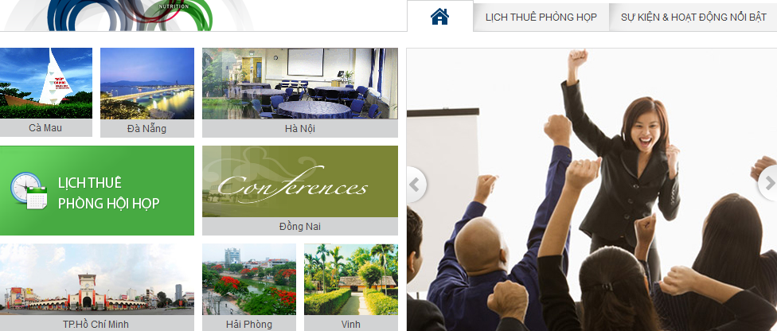
Cách 1: vào gián tiếp
CÁCH TRUY CẬP WEBSITE
www.phonghopamway.com
Click vào tab “HỖ TRỢ HỘI HỌP BÊN NGOÀI”.
Đăng nhập bằng số ADA (7 chữ số) và số CMND của Anh/Chị.
HỖ TRỢ HỘI HỌP BÊN NGOÀI
LỊCH ĐĂNG KÝ PHÒNG HỌP

Slide 5
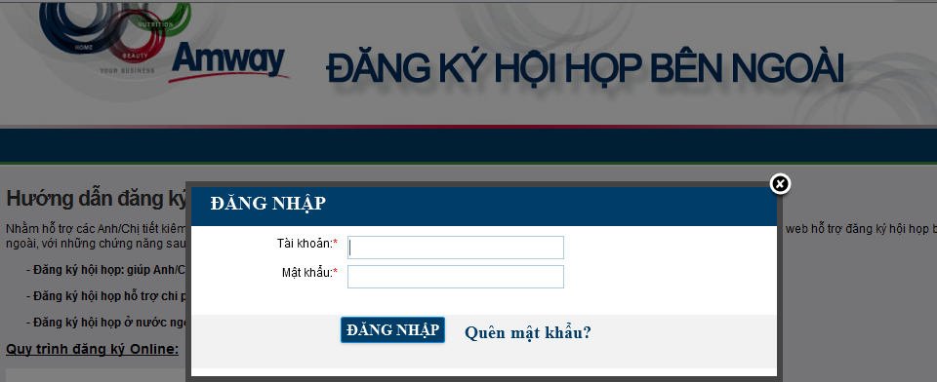
Cách 2: vào trực tiếp
CÁCH TRUY CẬP WEBSITE
www.hotro.phonghopamway.com
Đăng nhập bằng số ADA (7 chữ số) và số CMND của Anh/Chị
hotro.phonghopamway.com
ADA
Số CMND

Slide 6
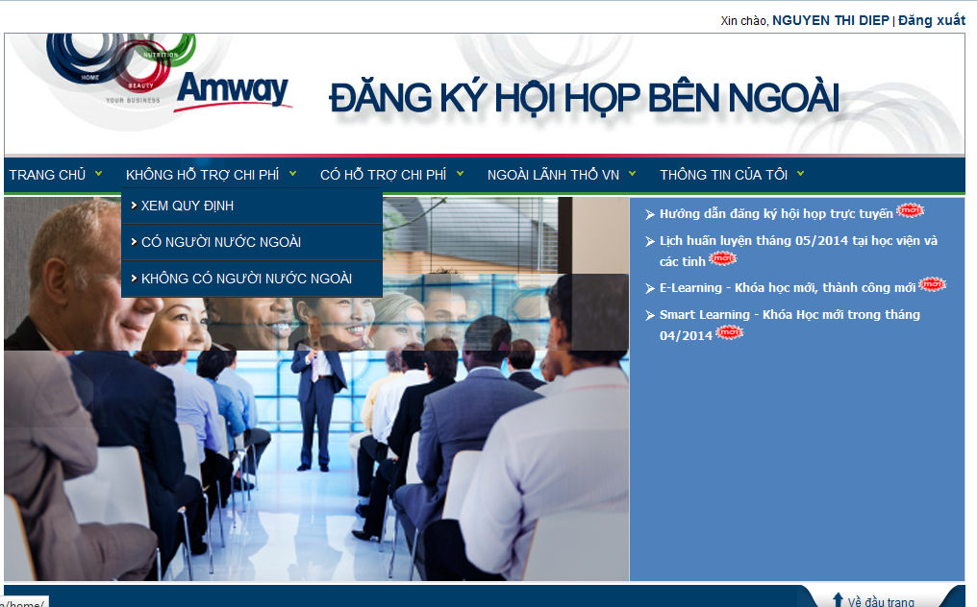
TRANG CHỦ WEBSITE

Slide 7
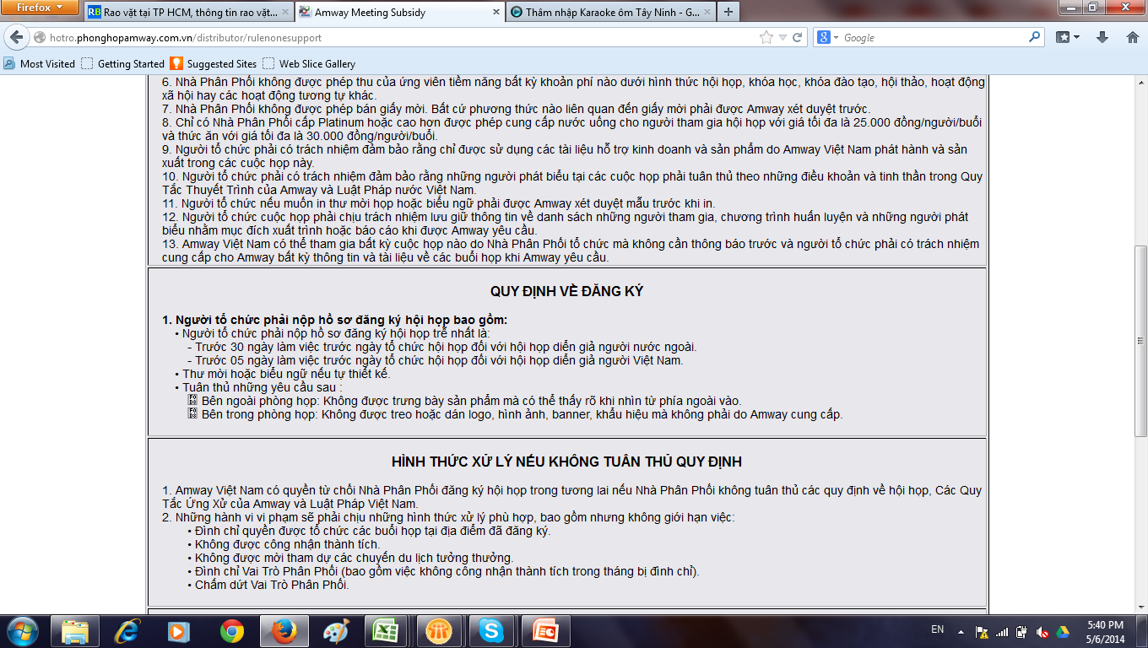
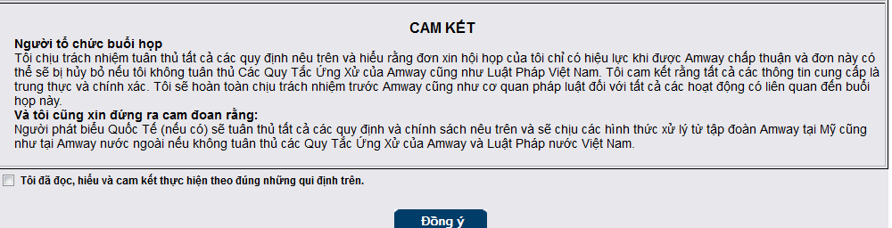
CAM KẾT HIỂU QUY ĐỊNH
ĐỒNG Ý
Sau khi click vào nút “Đồng Ý”, Anh/Chị đã xác nhận sự cam kết tuân thủ quy định hội họp.
Sau đó, Anh/Chị sẽ được điều hướng qua phần đăng ký hội họp.

Slide 8
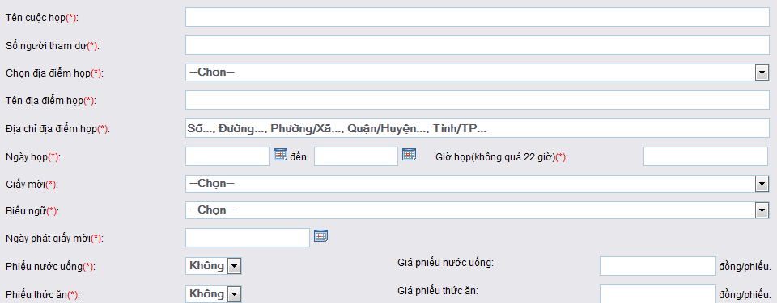
ĐĂNG KÝ HỘI HỌP
CÓ HỖ TRỢ CHI PHÍ
I.1 Nhập thông tin người đăng ký:
I.2 Nhập thông tin quota:
- Email (bắt buộc) & Mã số ADA
- Loại hội họp & Quy mô cuộc họp
(Các thông tin khác đã có sẵn trên hệ thống)
- Mã ADA của NPP sử dụng quota
II. Nhập thông tin hội họp chi tiết:
(Dấu * là thông tin bắt buộc Anh/Chị cần phải nhập)
Hệ thống sẽ gửi email thông báo sau khi việc đăng ký đã được duyệt

Slide 9
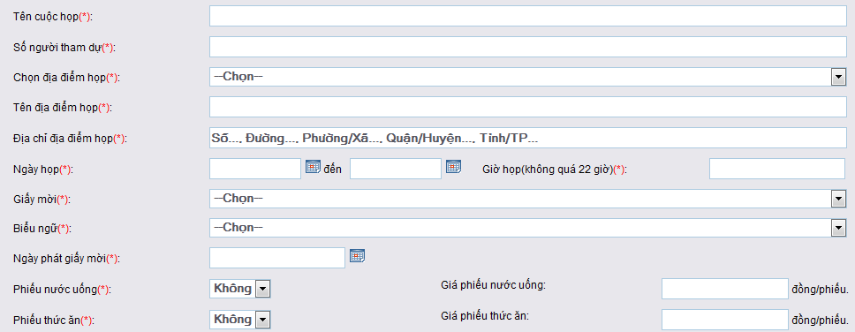
ĐĂNG KÝ HỘI HỌP
KHÔNG HỖ TRỢ CHI PHÍ
I.1 Nhập thông tin người tổ chức:
I.2 Nhập thông tin quota:
- Mã số ADA
- Loại hội họp & Quy mô cuộc họp
- Địa chỉ nhận thư ủy quyền (bắt buộc)
- Mã ADA của NPP đồng tổ chức
II. Nhập thông tin hội họp chi tiết:
(Dấu * là thông tin bắt buộc Anh/Chị cần phải nhập)
Hệ thống sẽ gửi email thông báo sau khi việc đăng ký đã được duyệt

Slide 10
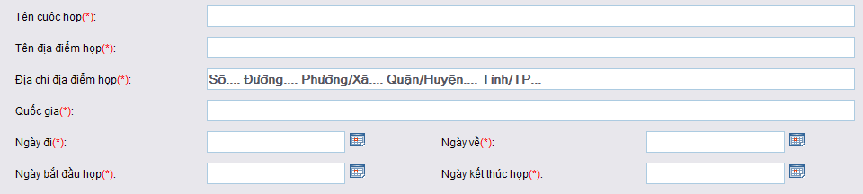
ĐĂNG KÝ HỘI HỌP
NGOÀI LÃNH THỔ VN
I.1 Nhập thông tin người đăng ký:
I.2 Nhập thông tin quota:
- Mã số ADA
- Loại hội họp & Quy mô cuộc họp ở nước ngoài
II. Nhập thông tin hội họp chi tiết:
(Dấu * là thông tin bắt buộc Anh/Chị cần phải nhập)
Hệ thống sẽ gửi email thông báo sau khi việc đăng ký đã được duyệt

Slide 11
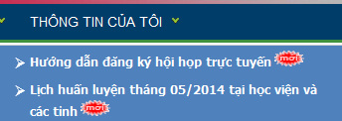
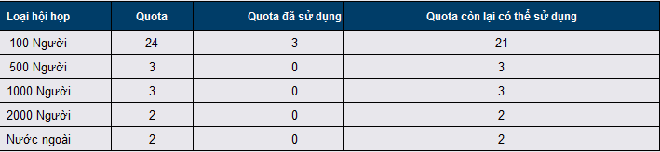
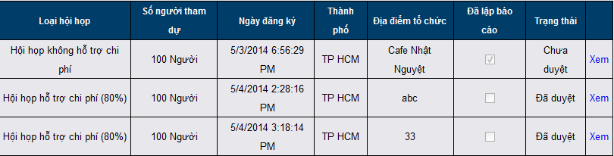
CÁC TIỆN ÍCH
- Đăng ký thuận tiện, nhanh chóng
- Xem quota và lịch sử hội họp online
- Việc đăng ký được lưu trữ
Loại hội hop
Quota
Đã sử dụng
Còn lại
- Thông tin cập nhật thường xuyên
Notes:
Đăng ký thuận tiện, nhanh chóng: Mất 5ph cho việc đăng ký thông tin, chỉ với máy tính kết nối với Internet, máy tính bảng, hoặc điện thoại thông minh
Xem quota và lịch sử hội họp online: còn bao nhiêu quota hội họp, đã hội họp ở đâu, với số lượng bao nhiêu người, một thước đo, đo lường hiệu quả hoạt động đội nhóm.
Việc đăng ký được lưu trữ: nếu đang nhập thông tin, Anh/Chị có việc gấp và không hoàn tất đăng ký, những thông tin dang dở vẫn được lưu lại và được khôi phục khi Anh/Chị quay lại trang web vào lần sau.
Thông tin được cập nhật thường xuyên: trang thái đăng ký được thông báo thường xuyên đến email của Anh/Chị.

